Slide 1
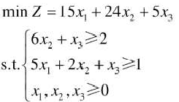
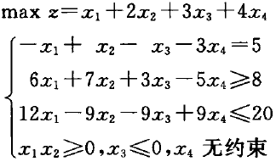
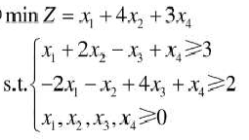
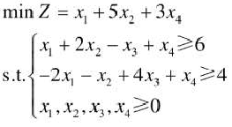
课后作业(3)---第4周
1.写出下列线性规划问题的对偶问题：
a) b)
2. 用改进单纯形法求解下列线性规划。
a) b)

